Slide 1

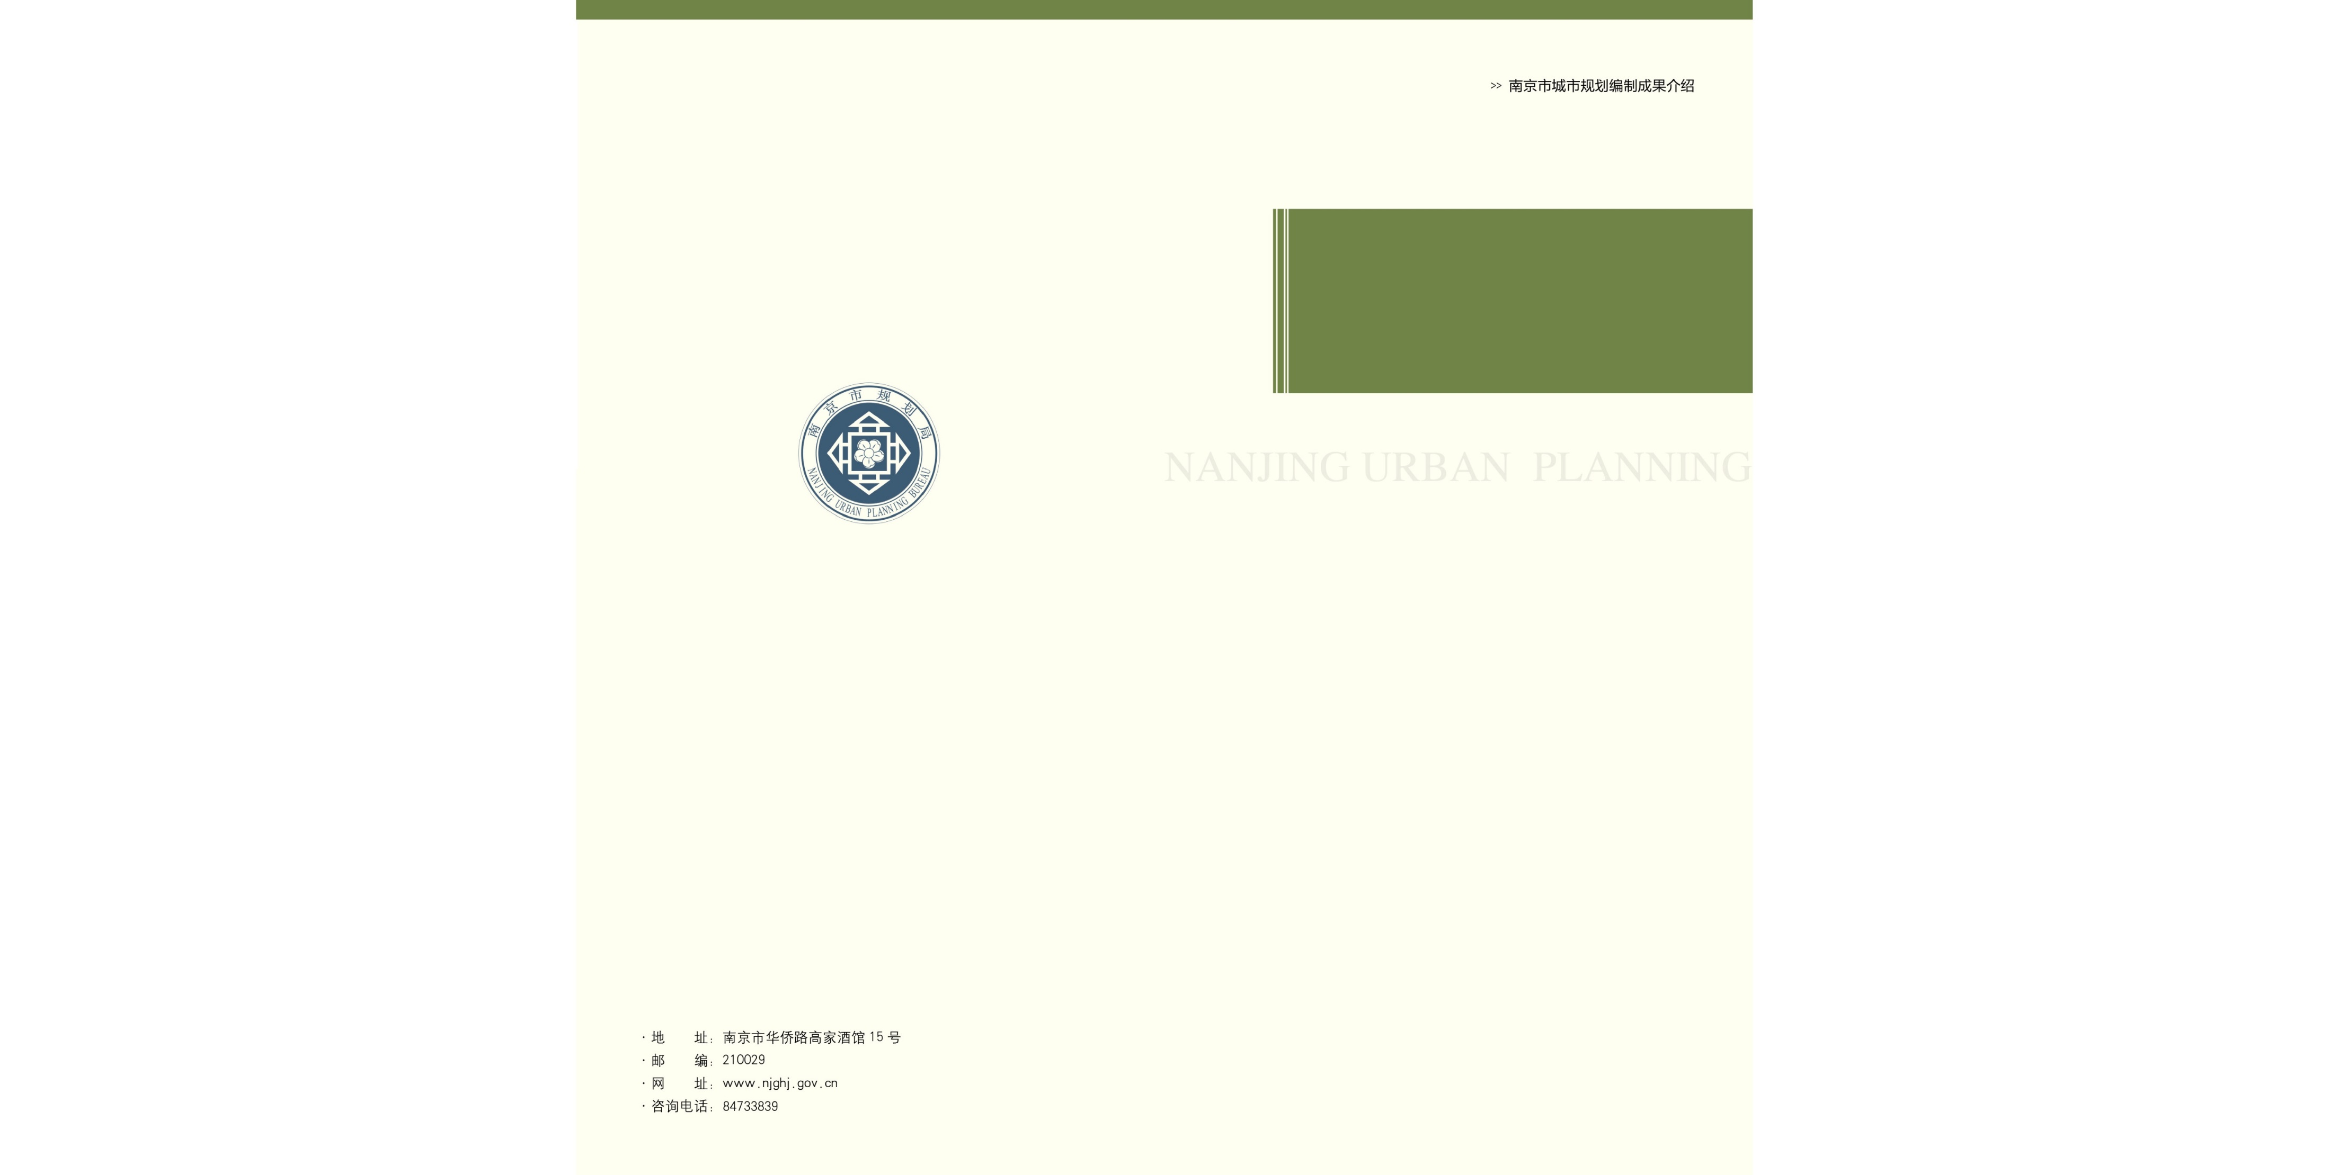
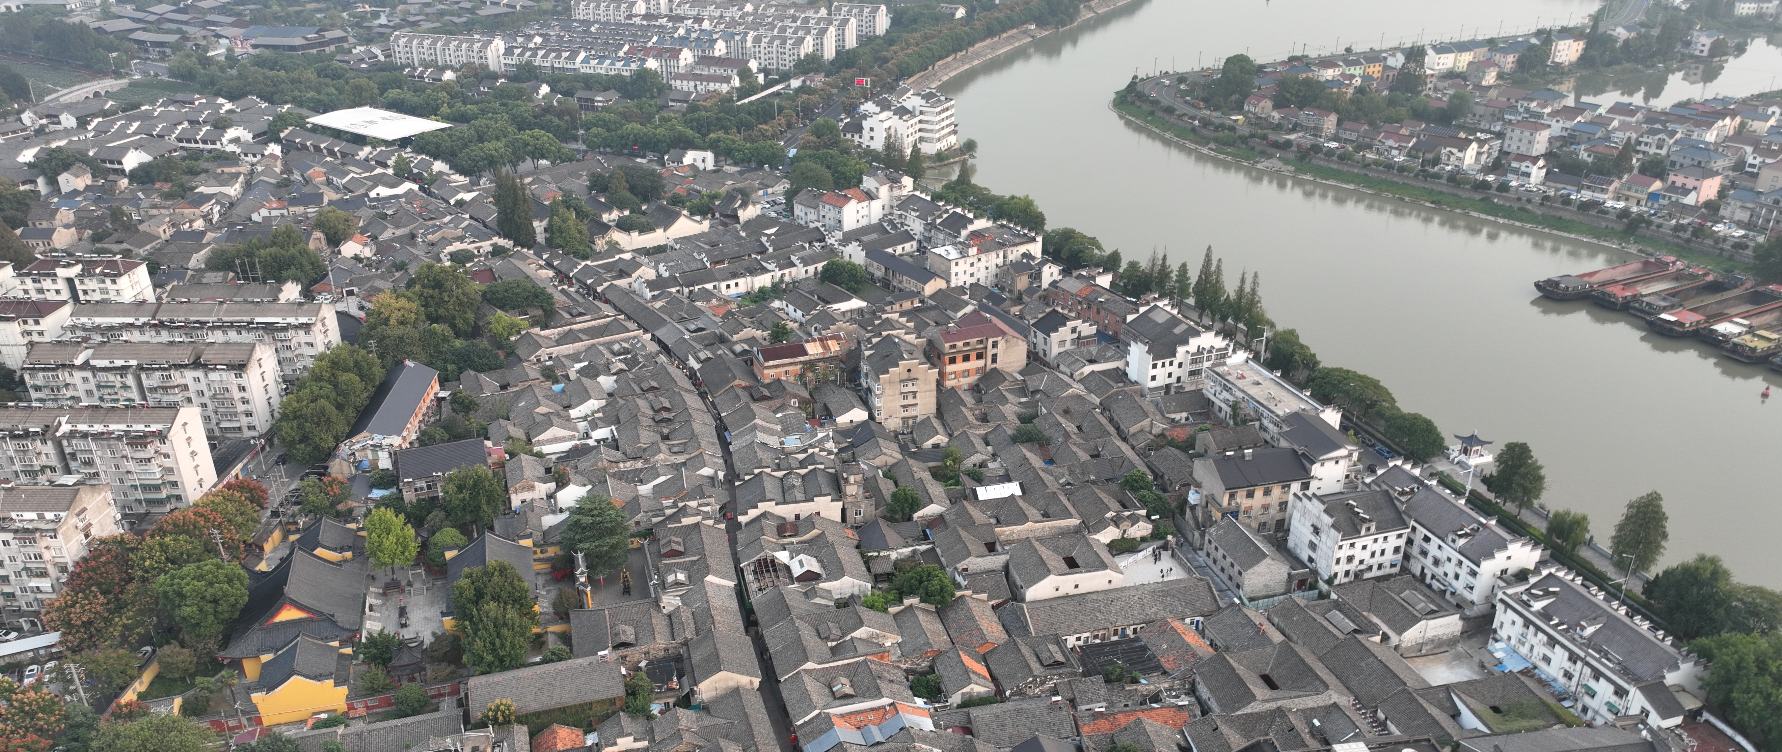
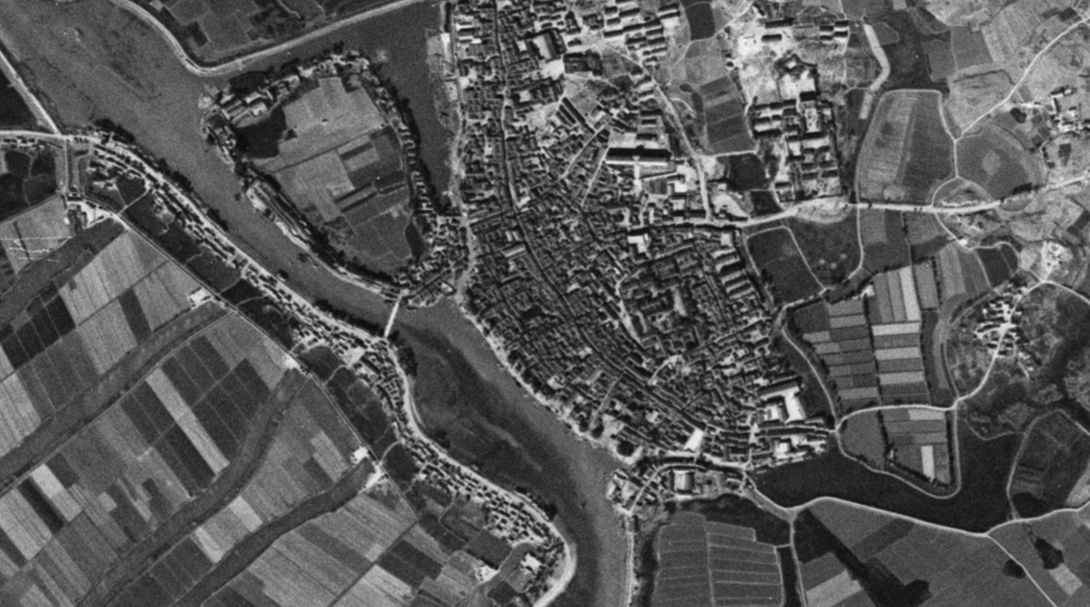
南京市城乡规划编制成果介绍
前言
高淳老街历史文化街区是2016年由江苏省政府批准公布的第一批江苏省历史文化街区之一，本规划贯彻落实国家和江苏省对历史文化街区的保护工作要求，经法定程序公布后，将成为高淳老街历史文化街区保护和管理工作的法定依据，指导和控制街区各项建设活动。
根据《中华人民共和国城乡规划法》，现将经市政府批复的《南京高淳老街历史文化街区保护规划（2021-2035年）》向社会予以公布。
南京高淳老街历史文化街区保护规划（2021-2035年）
说明
1、本材料是为方便公众了解城乡规划而制作的参考性文件。
2、保护规划是历史文化街区的保护与管理规定性文件，不代表具体的项目实施计划和实施方案。一旦有建设行为，应依据批准的具体项目建设方案实施。
3、城乡规划是不断优化更新的过程，规划内容以南京市规划和自然资源局存档备查的最新版本为准，同一地区同内容深度规划若有更新，南京市规划和自然资源局将依法在其网站上发布，本材料自动作废。
4、本材料版权及解释权归南京市规划和自然资源局所有，未取得版权人的书面授权，谢绝改变、分发、发布或使用本材料图文资料。
地 址：南京市鼓楼区中山路171号
邮 编：210005
网 址：ghj.nanjing.gov.cn
咨询电话：025-57758357
南京市规划和自然资源局
二〇二六年八月

Slide 2

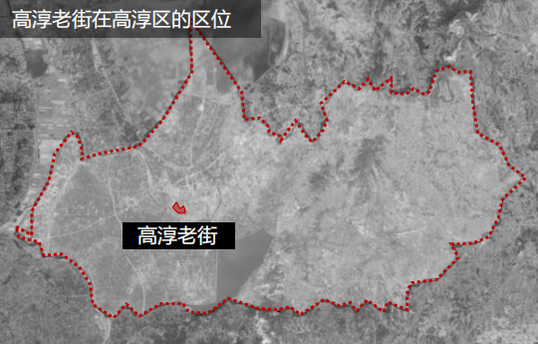
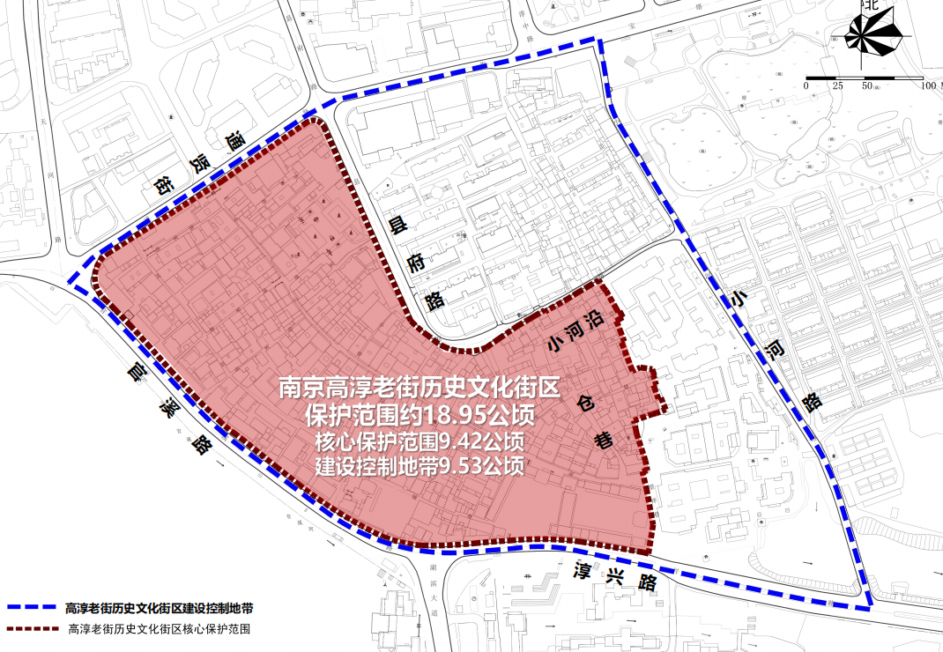
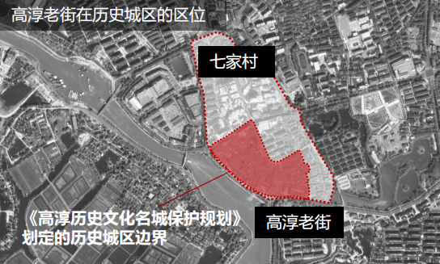
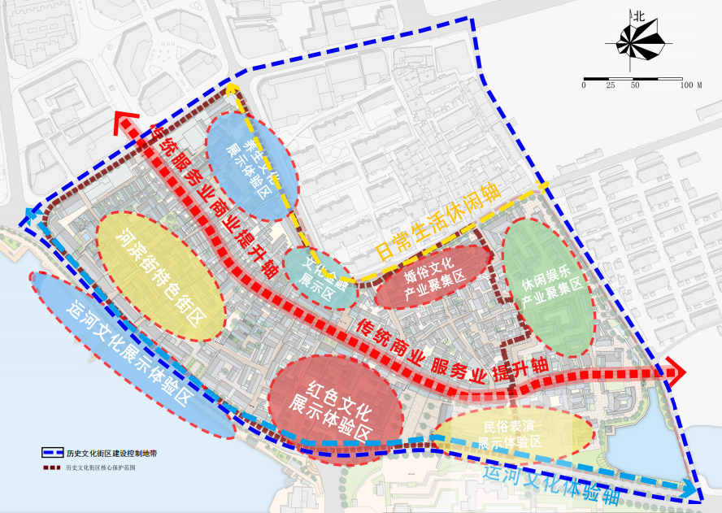
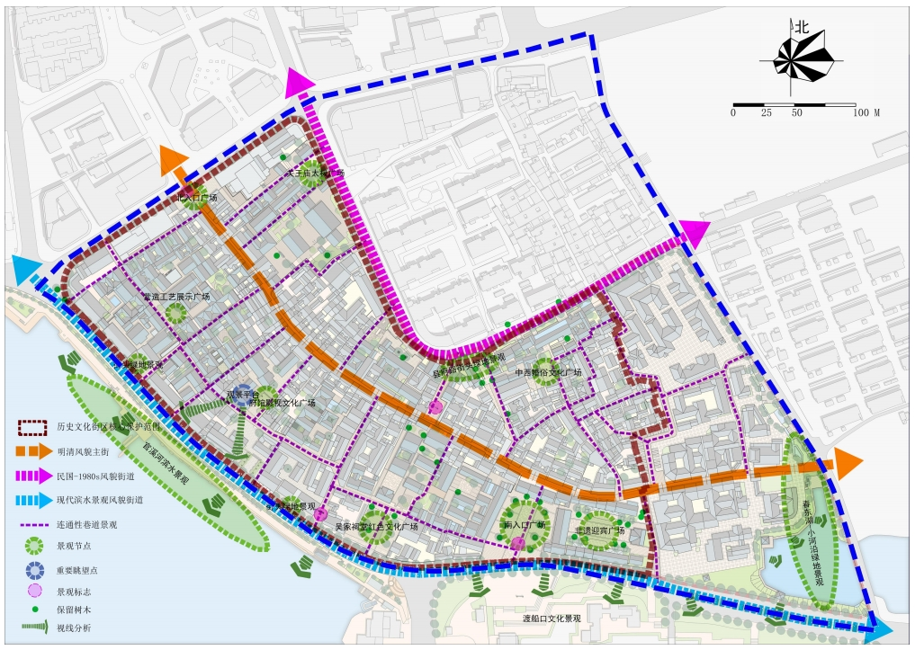
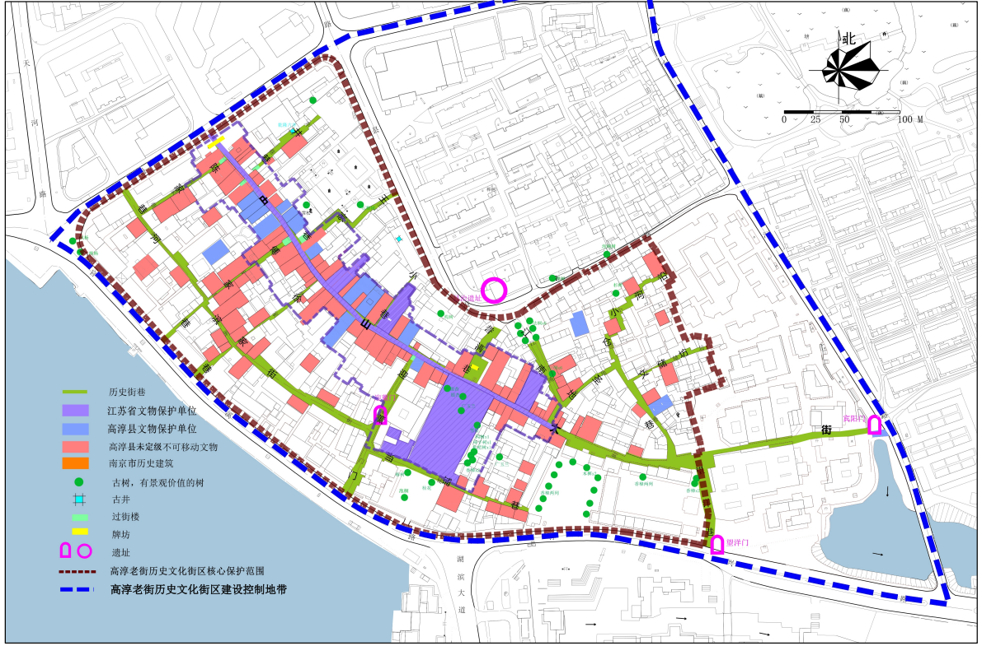
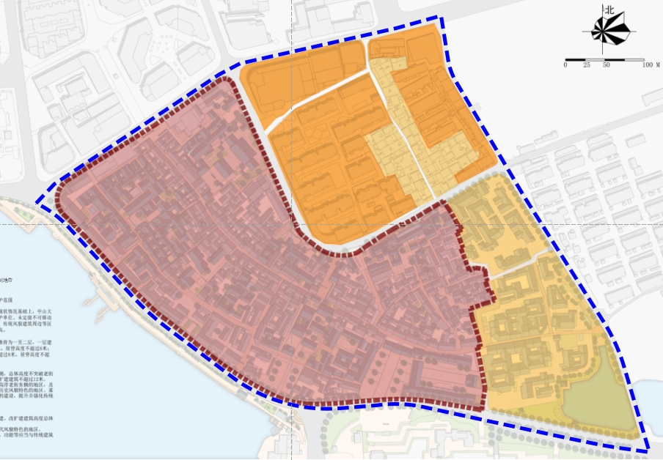
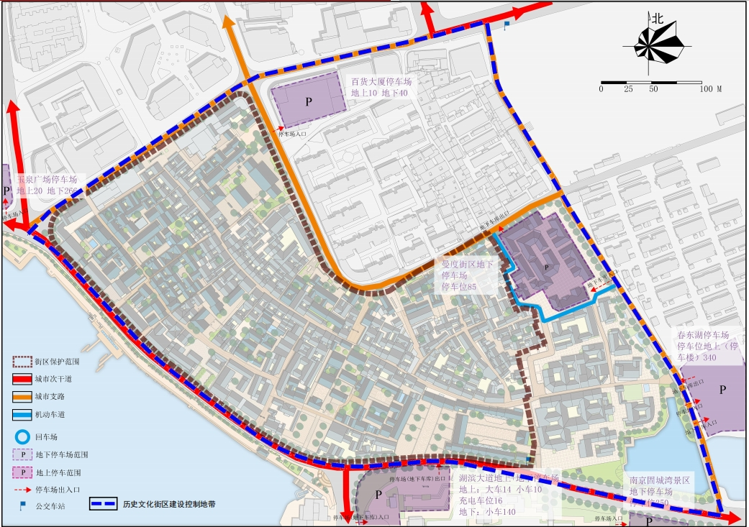
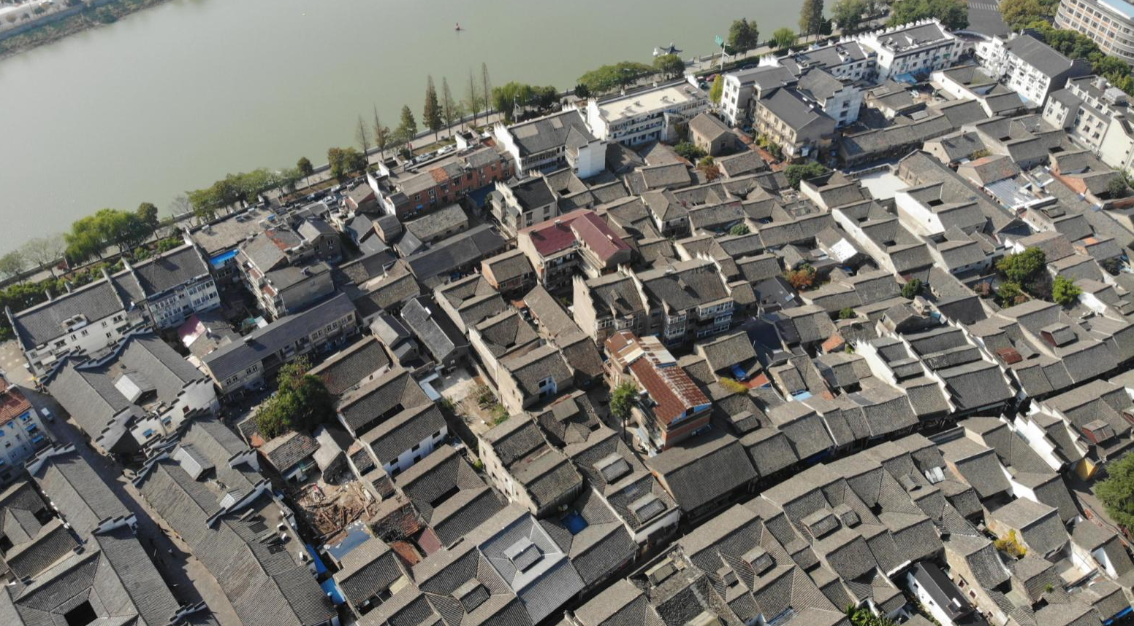
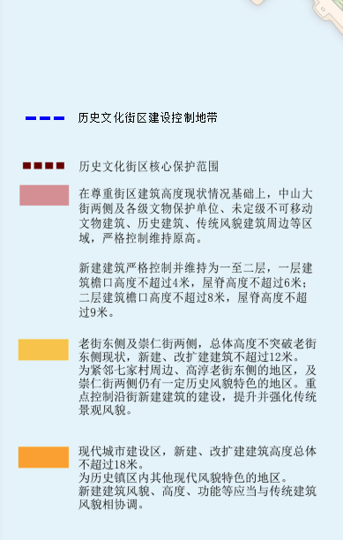
南京高淳老街历史文化街区
保护规划（2021-2035年）公布
南京高淳老街历史文化街区保护规划（2021-2035年）公布
项目区位与背景
高淳老街位于南京市高淳区淳溪街道，紧邻官溪河，是高淳历史城区的重要组成部分。2016年，高淳老街由江苏省政府批准公布为第一批江苏省历史文化街区。
特色与价值总结
特色：高淳老街是江苏省乃至华东地区保存最为完整的明清古街；是历史上苏皖间边贸的重要节点与商业中心；是新四军东征进军江苏的第一站，高淳人民抗战期间忠心向党、忠贞不屈的斗争精神的见证地；是南京乃至江苏民俗文化资源最为丰富、氛围最为浓厚的历史文化街区。
价值：高淳老街历史悠久、遗存丰富，是研究江南水乡在水运商贸、城镇发展、革命历程与建筑演进等方面的重要实物载体；其兼具物质与非物质文化遗产，深刻体现了运河文化、民俗传统与红色精神；街区内融合江南水乡风貌与徽派特色的建筑群，具有独特的艺术价值；而自宋元以来持续发展的圩区水系与传统民居营造技艺，为探索古代水利技术、商贸布局与建筑科学提供了真实且详实的范例。
功能发展定位与人口
高淳老街作为华东地区明清老街之代表，是独具江南圩田特色的运河文化展示区、新四军东征江苏第一站的红色研学基地、江苏传统民俗非遗沉浸式活态体验街区。按人均40平方米计算，适宜容纳居住人口810人。
展示利用结构
规划中山大街、县府路、官溪路三条展示利用轴线，八片特色文化展示区：中山大街——传统服务业商业历史文化轴、县府路——日常生活休闲轴、官溪路——运河文化体验轴。
道路交通规划
保护范围与规划期限
保护范围：东至小河路，南至淳兴路，西至官溪路，北至通贤街，总用地面积约18.95公顷。
核心保护范围：东至小河沿、仓巷一带，南至淳兴路，西至官溪路，北至通贤街，用地面积约9.42公顷。
规划期限：2021-2035年。
街区保护和控制要求
根据建（构）筑物的现状历史价值和风貌评估，实行分类保护和整治；对文物和历史建筑的保护修缮应按照相关法律法规要求进行，传统风貌建筑应保持原有历史风貌。
核心保护范围内除必要的基础设施和公共服务设施外，不得进行新建、扩建建筑活动。经批准允许新建扩建的建筑，应与街区历史风貌相协调，严格遵循本规划高度和风貌控制要求，鼓励优先采用传统形制和做法。
保护范围内的其他各项活动严格按照《历史文化名城名镇名村保护条例》等相关要求进行控制与审批。
严格禁止街区内出现大拆大建、拆真建假等行为。
因建设控制地带部分衔接参考淳溪历史文化名镇的历史镇区范围，相应建设管控要求应严格参照《南京市淳溪历史文化名镇保护规划（2025-2035年）》对历史镇区建设管控的相关要求。
外部机动交通保持现状功能，延续官溪河、淳兴路城市次干路和通贤街、县府路、小河路城市支路道路性质，消除县府路段城市盲肠，构建街区内部多元网状交通系统。
建筑高度控制
不可移动文物、历史建筑、传统风貌建筑严格控制维持原高度。
核心保护范围内新建建筑严格控制并维持为1层-2层，一层建筑檐口高度≤4米，屋脊高度≤6米；二层建筑檐口高度≤8米，屋脊高度≤9米。
核心保护范围外分两级进行高度控制。老街东侧及崇仁街两侧，建筑高度不突破老街东侧现状，新建、改扩建建筑高度≤12米。其他区域新建、改扩建建筑高度≤18米。
重要保护对象的确定
表：历史文化街区核心保护范围内重要保护对象一览表
遗存类别 |  | 具体对象
物质文化遗产 | 历史空间格局 | 整体格局：街区与河共生、河街一体的空间格局
 |  | 街巷格局：以中山大街为主干，以傅家巷、徐家巷、迎薰门等纵街为支巷所形成的鱼骨状街巷格局
 |  | 重要界面与场所空间：县府路、中山大街、官溪路三条各具特色的沿街界面，预备仓、万寿观、五显庙、养济院，水龙局等重要场所，宾阳门、望洋门、迎薰门等现无遗迹的城门位置
 |  | 建筑格局：街区整体建筑垂直于主街的分布格局以及以“回”字形、“匚”字形院落为原型的院落格局
 | 建筑遗产 | 文物保护单位 | 江苏省文物保护单位2处、高淳县文物保护单位14处
 |  | 未定级不可移动文物 | 吴氏牌坊、河滨街20号民居、小河沿6号民居等共计116处
 |  | 历史建筑 | 南京市历史建筑1处：徐家巷5号民居
 | 历史环境要素 | 古树名木与大树 | 市级古树名木1株、大树22株
 |  | 水井 | 1个：原公安局宿舍水井
 |  | 牌坊 | 2处：老街西门牌坊、江南圣地巷口牌坊
非物质文化遗产 | 历史地名 | 淳溪、中山大街、傅家巷、关王庙等各类历史地名54个
 | 传统工商业老字号 | 焦恒源、朱永隆、恒益源、吴永昌、徐惠康等老字号54个
 | 民间传说 | 2个：乾隆古井传说、乾隆题名“江南圣地”传说
 | 重要历史人物与事迹 | 古代知县宋澄、顿锐、刘启东、项维聪、李思佺、刘泽嗣、杨福鼎等人及其建设高淳事迹；新四军将领陈毅、刘炎、彭冲、戈白章等人在高淳的革命事迹
 | 民间舞蹈 | 4种：竹马（东坝大马灯）、跳五猖、长芦抬龙、荡旱船
 | 传统美术 | 3种：高淳木雕、高淳竹刻、建筑彩画
 | 传统技艺 | 高淳羽毛扇制作技艺、糖画、古陶瓷修复技艺、南京刺绣、高淳豆腐干制作技艺、高淳炒米糖制作技艺、高淳欢团制作技艺、高淳糕点制作技艺、高淳蒜菜制作技艺、高淳布鞋制作技艺
 | 民间文学 | 1种：高淳方言
历史文化遗存保护利用
区位图
保护范围图
规划对历史街巷、不可移动文物、历史建筑、历史环境要素、非物质文化遗产等各类保护对象分级分类提出保护与管控要求。
历史沿革
高淳老街始于由丹阳至震泽逐步形成的水运节点，宋明时期形成与圩区村落毗邻的滨湖通商市镇，后一度发展为商业居住氛围浓厚的县治中心；清末以来老街既是百货骈阗的苏皖边贸节点也是革命运动的地下据点，改革开放后，水陆格局、肌理风貌幸以保留，成为历史文化街区。
展示利用规划图
公共空间规划图
高度控制规划图
道路交通规划图
批准单位 | 南京市人民政府
批准文号 | 宁政复〔2026〕105 号
动态更新信息栏
街区现状鸟瞰照片（朝向官溪河）
数据统计截止至2026年7月
历史文化遗产分布图

